Slide 1
КУРСОВОЙ ПРОЕКТ Разработка информационной системы «Компьютерный магазин»
МИНИСТЕРСТВО ОБРАЗОВАНИЯ И НАУКИ РЕСПУБЛИКИ КОМИ
ГОСУДАРСТВЕННОЕ ПРОФЕССИОНАЛЬНОЕ ОБРАЗОВАТЕЛЬНОЕ УЧРЕЖДЕНИЕ
"ВОРКУТИНСКИЙ АРКТИЧЕСКИЙ ГОРНО-ПОЛИТЕХНИЧЕСКИЙ КОЛЛЕДЖ"
Руководитель проекта:
Д.П. Егоров
Выполнил студент группы: ИСП-21
Д.Р. Соколова

Slide 2


Цель работы:
разработать автоматизированную информационную систему «Компьютерный магазин»
Задачи:
выбор инструментария;
проектирование базы данных;
разработка информационной системы.

Slide 3

Актуальность выбранной темы в том, что в связи с ростом спроса на компьютерную технику, возможностью оптимизации работы магазина, улучшения коммуникации с клиентами и анализа данных для принятия решений о развитии бизнеса. Кроме того, интеграция с другими системами делает ее еще более удобной для использования.

Slide 4



Выбор инструментария
.NET – это платформа с открытым исходным кодом для создания настольных, мобильных и веб-приложений.
C# — современный объектно-ориентированный и типобезопасный язык программирования.
Windows Presentation Foundation (WPF) представляет собой обширный API-интерфейс для создания настольных графических программ, имеющих насыщенный дизайн и интерактивность.

Slide 5



SQL server - это система управления базами данных, в работе с которой используется язык программирования SQL.
SQL Server Management Studio (SSMS) — это интегрированная среда для управления любой инфраструктурой SQL.
Entity Framework — это набор технологий в ADO.NET, которые поддерживают разработку приложений программного обеспечения, ориентированных на данные.

Slide 6

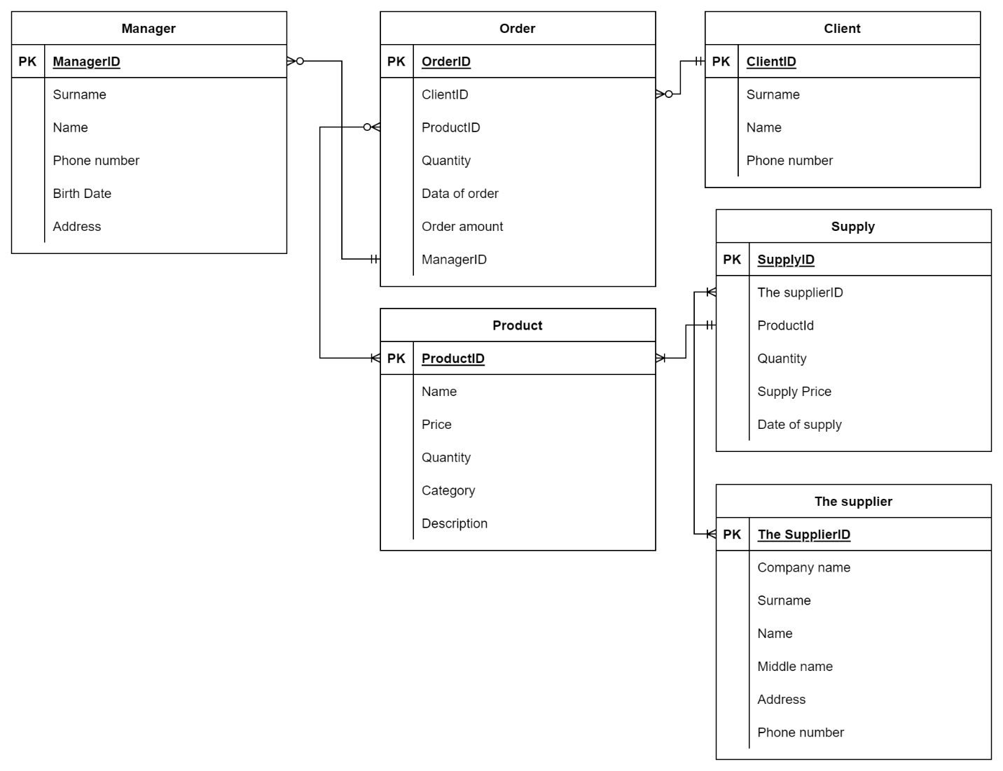
Анализ диаграммы ERD

Slide 7

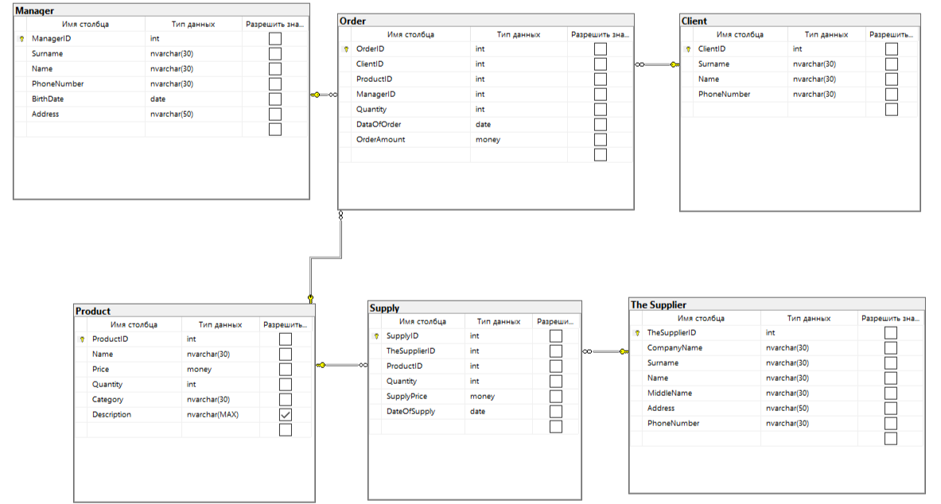
Разработка базы данных

Slide 8

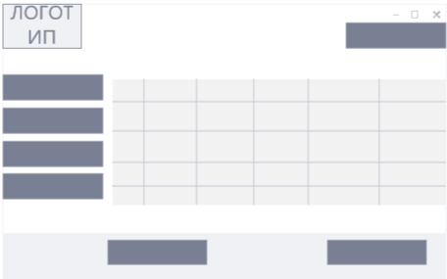
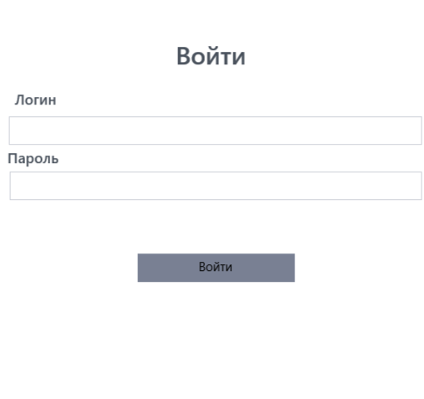
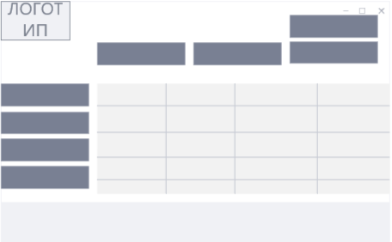
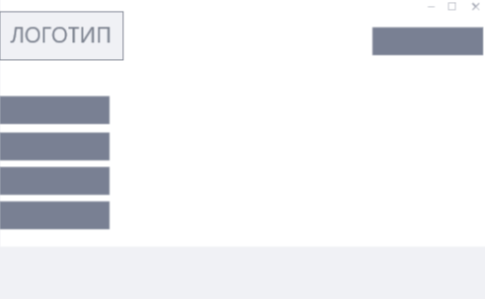
Разработка ПРОТОТИПА информационной системы
Окно «Авторизация»
Окно «Отчеты»
Окно «Главная страница»
Окна «Клиенты, продажа, товары»

Slide 9

Программирование информационной системы

Slide 10

ЗАКЛЮЧЕНИЕ
В данной курсовой работе я определила нужный инструментарий, спроектировала базу данных «Компьютерный магазин» в интегрированной среде SSMS (SQL Server Management Studio) и разработала прототип и интерфейс информационной системы с помощью языка C# и API-интерфейса WPF.

Slide 11

СПАСИБО ЗА ВНИМАНИЕ

